Slide 1

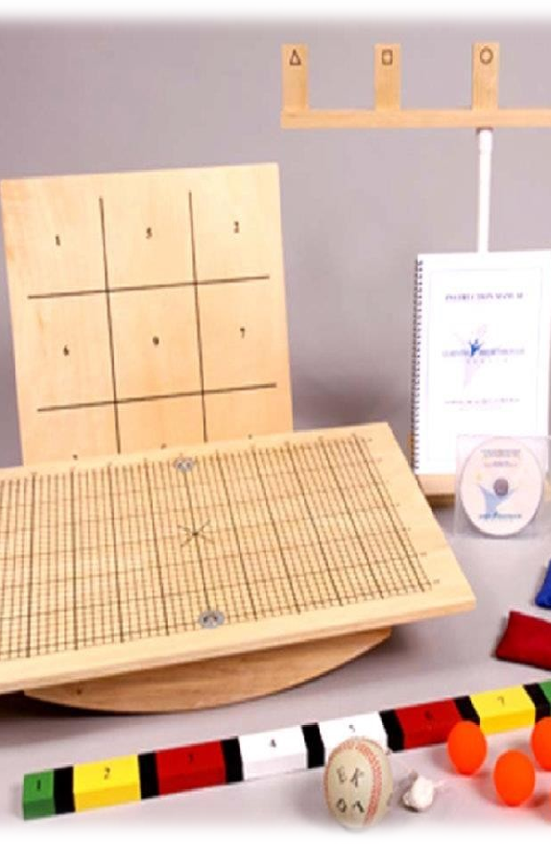
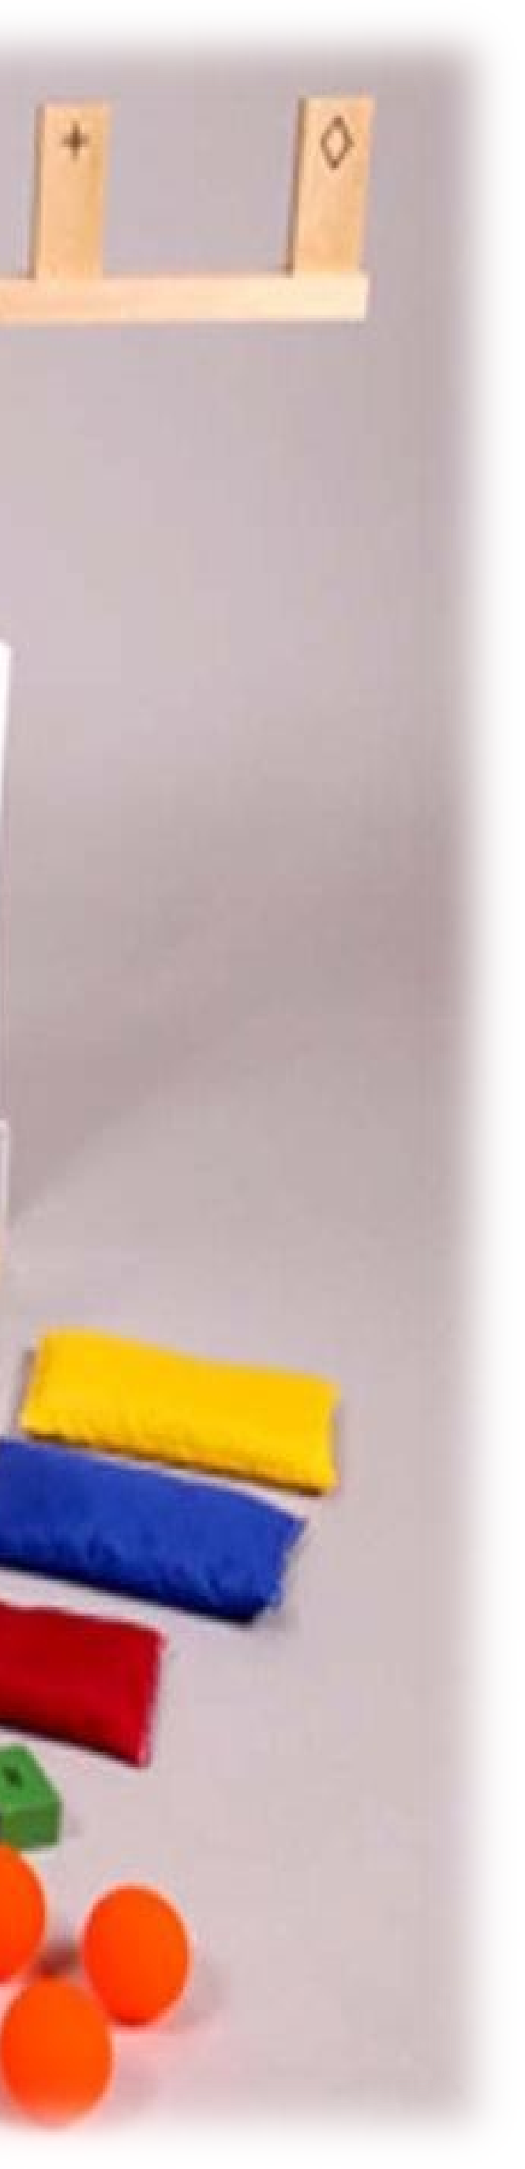
Баламетрикс
Подготовила Педагог-психолог Семеновская Н.А.

Slide 2
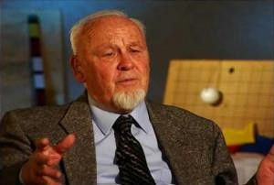
Мозжечковая стимуляция
Мозжечковая стимуляция — современный метод коррекции различных нарушений в речевом и интеллектуальном развитии.
Программа мозжечковой стимуляции была разработана американским доктором Frank Belgau более 30 лет назад. В основе программы мозжечковой стимуляции лежит система тренировок на балансировочной доске Бельгау. Упражнения чем-то похожи на лечебную физкультуру. Специальный комплекс упражнений позволяет развивать головной мозг, в том числе его участки, отвечающие за формирование высших психических функций.

Slide 3
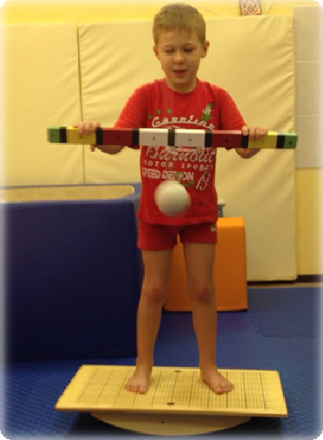
1. Принцип «От простого к сложному». доступных для ребенка, постепенно увеличивая их сложность и количество повторений). 2. Принцип «Оптимального уровня специалистом степени сложности упражнения для ребенка)
Принцип «От простого к сложному». (упражнения начинаются с наиболее
доступных для ребенка, постепенно увеличивая их сложность и количество повторений).
Принцип «Оптимального уровня сложности». ( правильный подбор специалистом степени сложности упражнения для ребенка)
Принцип «Поэтапного усвоения». (если упражнение оказывается недоступным ребенку, то оно разбивается на несколько более простых этапов, каждый из которых отрабатывается до тех пор, пока ребенок не сможет выполнить целиком требуемое упражнение).
Принцип «Усложнения инструкции». (первоначально инструкция дается в виде образца действия, затем разворачивается в речевом плане, постепенно сворачиваясь до обозначения ожидаемого результата действия ребенка).

Slide 4
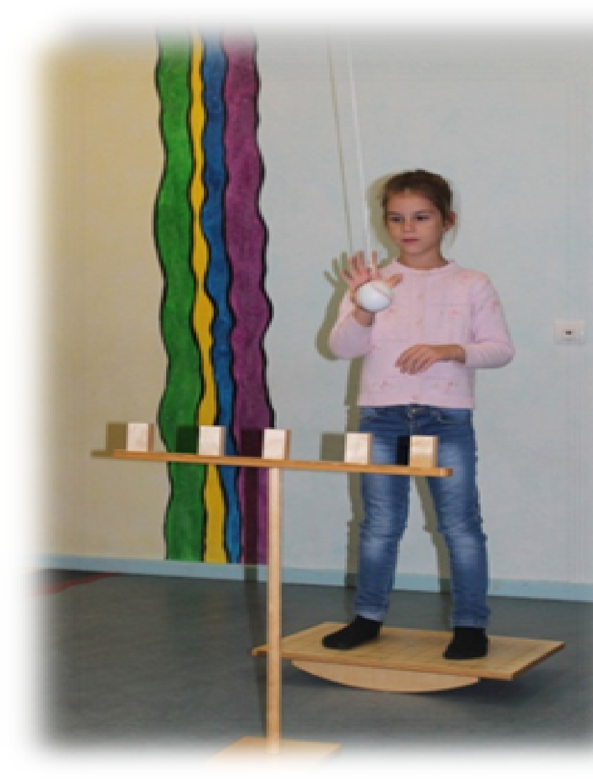
Принцип «Би/моно/попеременно» (комплекс упражнений с каждым из элементов оборудования LBK отрабатывается сначала двумя руками одновременно, затем правой рукой, только левой рукой и двумя руками попеременно.
Принцип «Направленности движений» (комплекс упражнений с каждым из элементов оборудования LBK отрабатывается сначала по центру расположения ребенка, затем в правой половине пространства ребенка, левой половине пространства ребенка и по вращательной траектории в случае с мячом-маятником).
Принцип «Новизны». (упражнения проводятся в нестандартной для ребенка форме, вызывая тем самым эффект новизны, стимулируя познавательную активность, игровую деятельность, дополнительную мотивацию к занятиям).

Slide 5
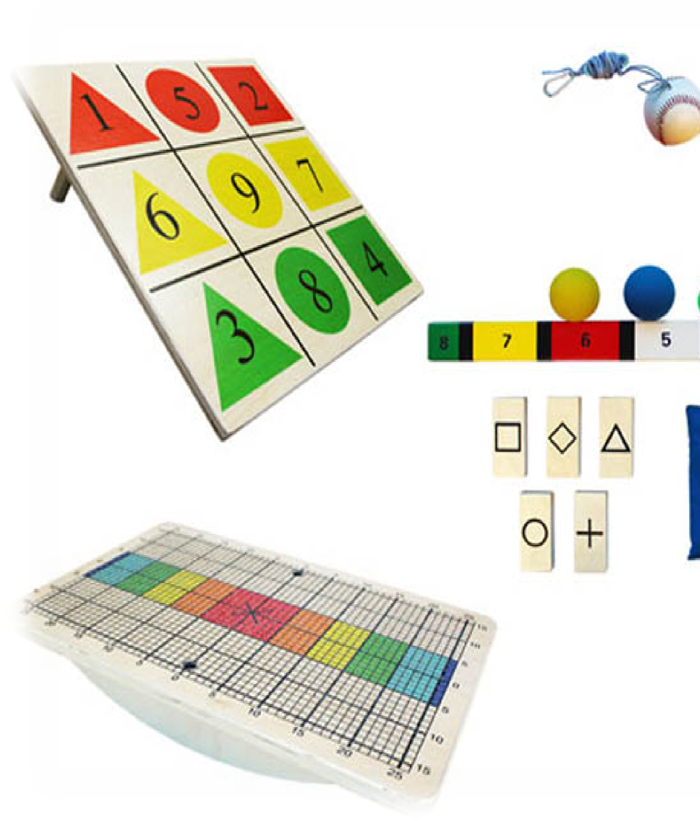
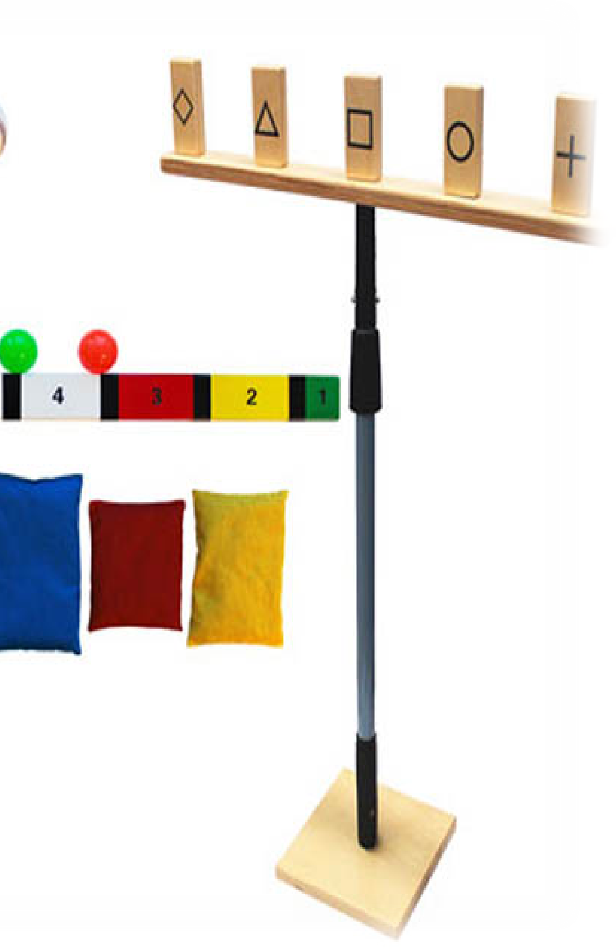
Показания
Баламетрикс можно использовать в работе с детьми практически с любыми нарушениями психофизического развития:
нарушения координации движений, моторной неловкости, зрительно- пространственных представлений, зрительно-моторной координации;
нарушения внимания (СДВ) и/или гиперактивности (СДВГ);
нарушениях аутистического спектра;
нарушениях устной и письменной речи, включающих в себя
дисграфию, дислексию;
нарушениях речи.

Slide 6
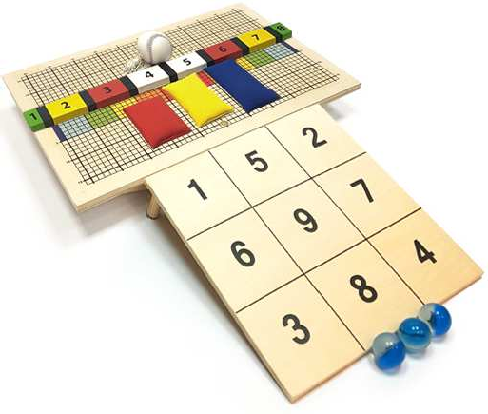
Основные блоки программы
Блок: «Освоение балансировочной доски Белгау»;
Блок: «Комплекс упражнений с сенсорными мешочками» (отличаются мешочки размером, весом и цветом, на каждый из таких мешочков педагог дает определенные задания, направленные на координацию движений);
Блок: «Комплекс упражнений с мячом-маятником» (мяч, закрепленный на специальной резинке, для отбивания);

Slide 7
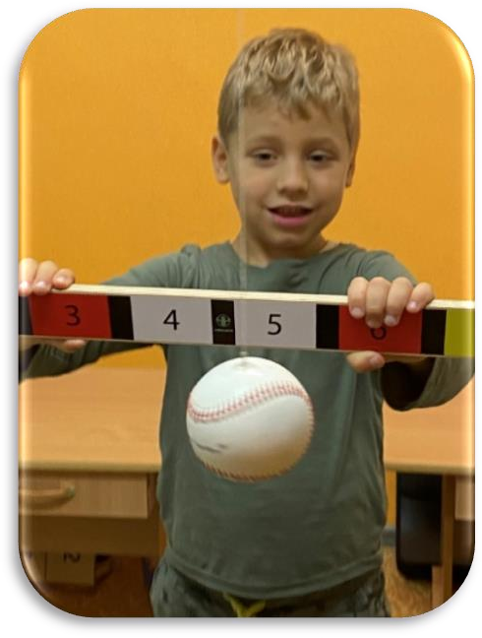
Основные блоки программы
Блок «Комплекс упражнений с цветной планкой» (использование «цветной планки» для визуального контроля моторики, требует точных движений и координации совместно с сенсорными областями мозга. (Например: попасть по мячику красной областью, а когда мячик возвращается назад - отправляет его в другом направлении, попадая желтой областью);
Блок: «Комплекс упражнений с доской с цифрами» (для отбивания);
Блок: «Комплекс упражнений с использованием стенда с кубиками» (использование подставки «стенда с мишенями» также требует точных движений, чтобы мячик пролетал над или между мишенями).

Slide 8
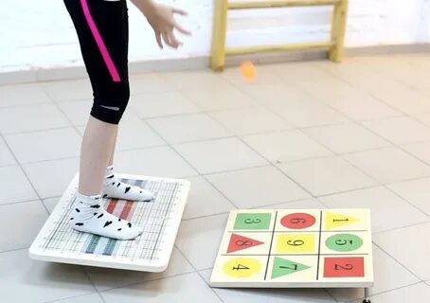
Каждый из блоков содержит примерный комплекс упражнений, который в зависимости от целей модифицируется и/или дополняется другими упражнениями в программы и особенностей психофизического развития ребенка.
Для каждого ребенка разрабатывается индивидуальная программа, при этом учитывается возраст ребенка, его возможности и особенности.
Занятия можно начинать, если ребенку исполнилось 4 года. Оптимальная периодичность занятий 3 раза в неделю по 30-40 минут.
Первоначально, ребенок знакомится с балансировочной доской и учится удерживать равновесие на ней. Далее, стоя на балансировочной доске, ребенок выполняет задания специалиста с дополнительным инвентарем, одновременно пытаясь удержать равновесие.

Slide 9
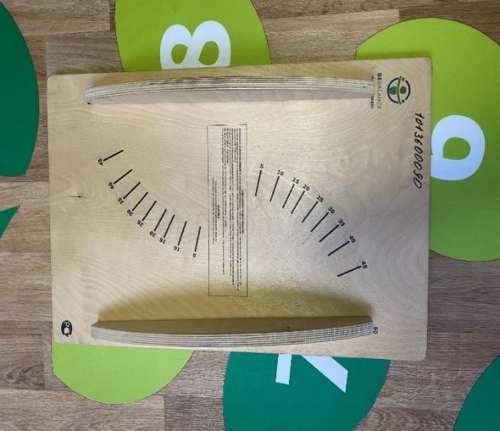
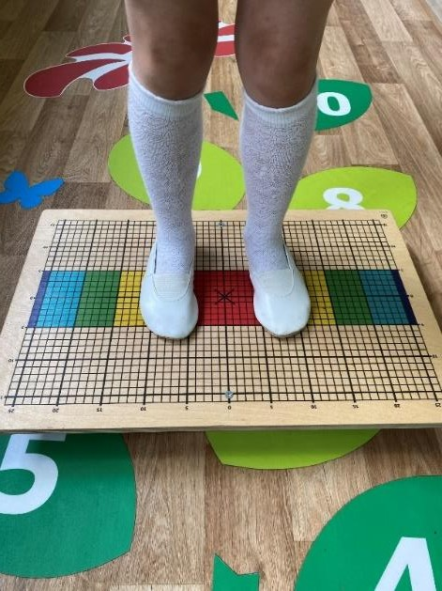
Вставать на доску желательно босиком или в тонких носочках, в случае, если доска для индивидуального использования. не предназначена
Стоя на балансировочной доске, ребенок также может выполнять задания инструктора, например, обмениваясь с инструктором мячом, называет буквы алфавита, домашних и диких животных, выполнять упражнения на развитие мелкой и крупной моторики, схемы тела, выразительности движений, чувства ритма, овладение способами невербальной коммуникации (мимика, жесты), умения дифференциации качества движений (быстрые-медленные, сильные-слабые, мягкие-жесткие) и т.п.

Slide 10
Эффекты
в ходе занятий повышается пластичность мозга, появляется возможность заполнить пробелы и восполнить недостатки функциональности базовых структур головного мозга;
улучшение и стабилизация работы вестибулярной системы ребенка
развитие зрительно-пространственных представлений, зрительно-моторной координации, расширение оптического поля ребенка;
улучшение показателей внимания – объем внимания, переключаемость, концентрация, распределение;
улучшение показателей внимания – объем внимания, переключаемость, концентрация, распределение;

Slide 11
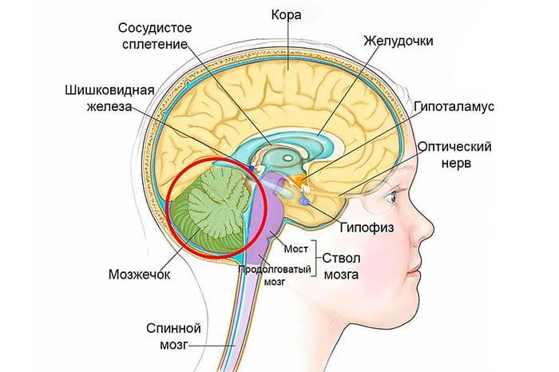
Эффекты
улучшение саморегуляции и самоконтроля;
снижение лабильности эмоциональной сферы ребенка, повышение самооценки, уверенности в себе;
стимуляция психоречевого развития

Slide 12
Спасибо за внимание !

